Slide 1
목차
배경
범위 및 목표
데이터 분석 및 문제 도출
개선안 제안
한계점 및 추후과제

Slide 2
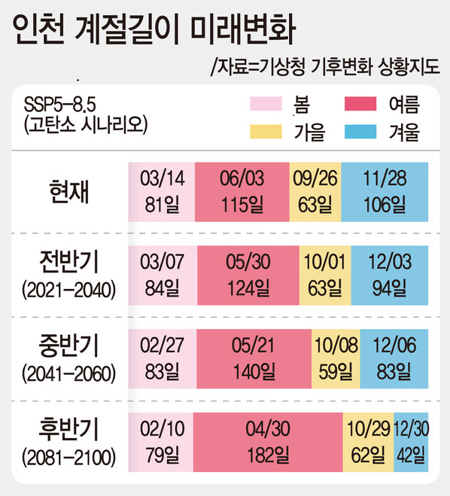

출처 : 인천일보 (https://www.incheonilbo.com/news/articleView.html?idxno=1262439)

Slide 3
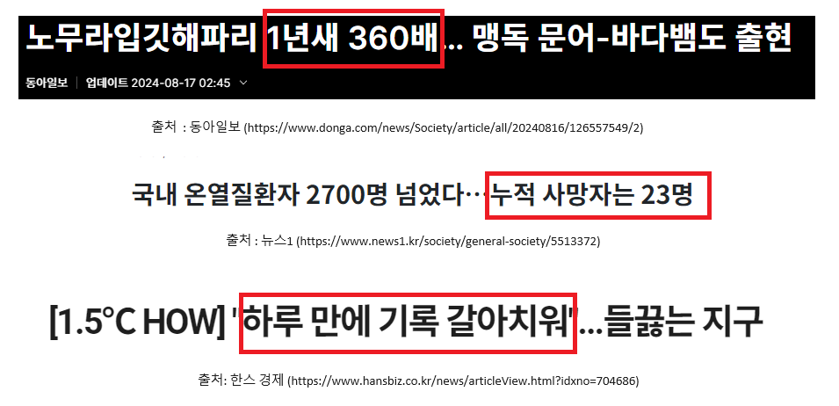

Slide 4
국가 탄소 중립 녹색성장 기본계획 발표(23.)
2050 탄소중립 사회로의 이행 실현을 위한 국가전략
탄소중립 : 인간 활동으로 인해 발생하는 온실가스 배출량을 최대한 줄이고,
남은 배출량은 흡수하거나 상쇄하여 순배출량을 '0'으로 만드는 상태
2030 온실가스 감축목표(NDC) 설정
⇒ 목표 년도까지 NDC 40% 달성 목표 설정

Slide 5
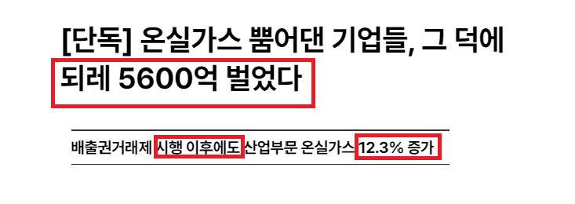
출처 : 연합인포맥스 (https://news.einfomax.co.kr/news/articleView.html?idxno=4310108)

Slide 6
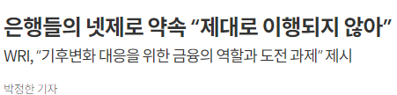
출처 : 글로벌 이코노믹 (https://m.g-enews.com/article/Global-Biz/2024/08/202408180750006470fbbec65dfb_1)
Net-Zero
온실가스 배출량이 이를 상쇄하는 흡수량과 완전히 균형을 이루어, 실질적인 배출량이 '0'이 되는 상태

Slide 7
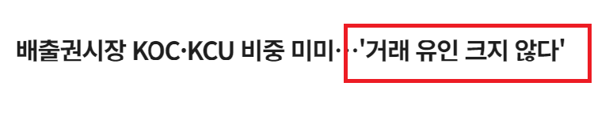
비활성화 되어 있는 탄소 배출 거래 시장
출처 : 한겨레 (https://www.hani.co.kr/arti/society/environment/1061194.html)

Slide 8
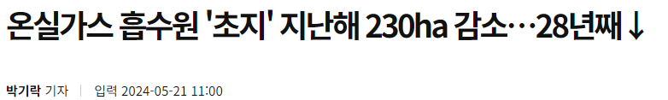
출처 : 아주경제(https://www.ajunews.com/view/20240521095222130)

Slide 9
배출량
배출원 및 흡수원을 모두 포함한 전 분야
(에너지, 산업공정, 농업, 폐기물, LULUCF) 배출량의 합계
흡수량
LULUCF 분야의 각 부문별 배출량과 흡수량을 모두 포함한 전 부문 합산한 값
중립율(도)
탄소 배출량과 흡수량 간의 균형을 나타내는 비율
탄소중립율(%)=(배출된 온실가스량흡수된 온실가스량​)×100
⇒ 온실가스 인벤토리 보고서 인용

Slide 10
배출량을 줄이는 방법은 없을까?
흡수량을 늘리는 방법은 없을까?
탄소 배출권 거래시장을 활성화 시키는 방법은 없을까?

Slide 11
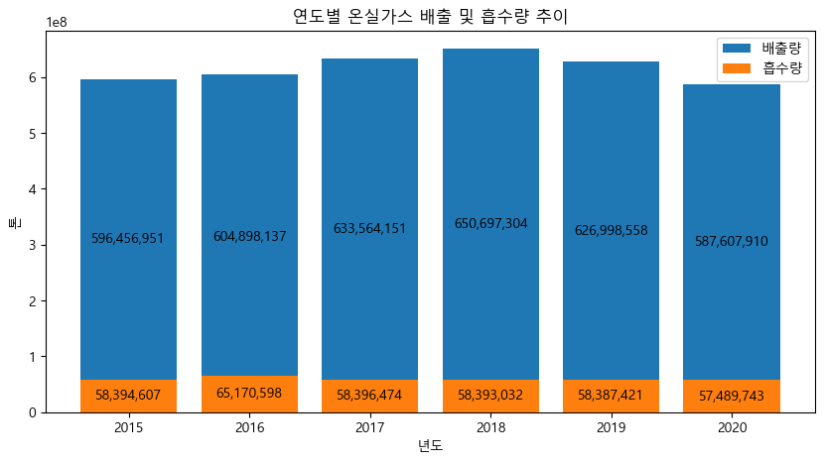

Slide 12
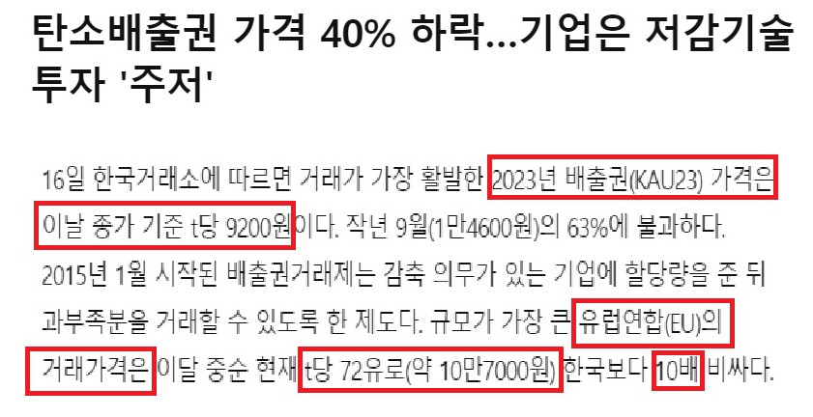
출처 : 한국 경제 (https://www.hankyung.com/article/2024081677291)

Slide 13
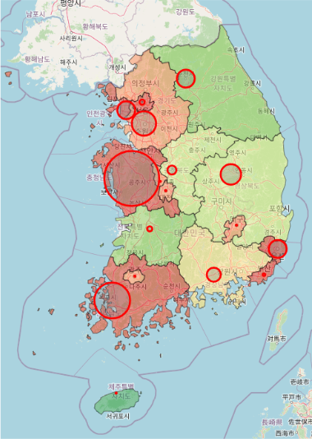
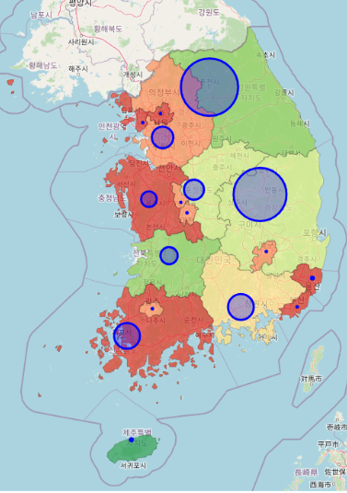
시,도별 온실가스 발생량 및 중립도
시,도별 온실가스 흡수량(X10) 및 중립도

Slide 14
국가 및 지역별로 이원화된 프로젝트 진행
효과적인 온실가스 감축을 위해 지역별 맞춤 전략이 필요함에도, 지방자치단체의 온실가스 감축 프로젝트 진행을 위한 법규, 제도의 미비 및 예산 확보의 어려움과 온실가스 감축에 대한 인센티브 제도등의 부재로 인한 비효율성 존재

Slide 15
국가 및 지역별로 이원화된 프로젝트 진행
종합 정부는 예산 편성시 온실가스 영향에 대한 예산서와 결산서를 작성해야 하지만 아직 지방 정부는 의무사항이 아님
온실가스감축인지 예산제도 도입(23.)
=> 지방자치 단체 도입 불가능한 상황 연출

Slide 16

탄소배출거래제(설명)
잉여
배출량
초과
배출량
실제
배출량
배출
허용량
실제
배출량
배출
허용량
A기업
할당량 > 배출량
B기업
할당량 < 배출량

Slide 17
정 부
A
기업
잉여 배출량
B
기업
초과 배출량

Slide 18
정 부
A기업
B기업
탄소 배출량
거래
지방자치단체
탄소배출권 판매권

Slide 19
한계점
거래소 참여와 활성화의 어려움
정책의 지역적 편차(지역적 특성으로 고려 순차적 시행)
기업에 대한 경제적 부담

Slide 20
추후과제
거래소 활성화를 위한 인센티브 제공(해외사례 벤치마킹)
지역의 특성을 고려한 정책 개발

Slide 21
참고자료
국가 온실가스 인벤토리 보고서
교토정의서(1997.)
탄소중립 추진 전략(2020.)

